Slide 1
Пять приоритетных направлений волонтерской деятельности в атомной отрасли и на ФГУП «ГХК»
Добрынских Татьяна Владимировна / Эксперт ФГУП «ГХК»
Notes:
<номер>

Slide 2
Волонтерская деятельность в атомной отрасли охватывает целый комплекс Целей устойчивого развития, таких как Чистая вода и санитария, Здоровье и Благополучие, Рациональное использование экосистем и отвечает миссии Росатома – обеспечить мир чистой энергией.

Slide 3
1. Сохранение окружающей среды
В рамках данного направления стоит задача не только в проведении экологических акций, но и развитию культуры ответственного потребления и экологического просвещения сотрудников компании и жителей города
Форматы
Сбор и утилизация отходов
Зеленый офис
Экологическое просвещение
Волонтерские проекты в области энергоэффективности

Slide 4
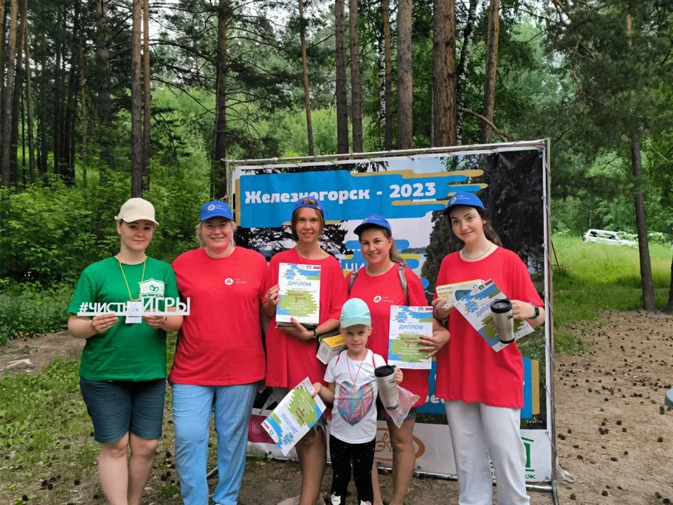
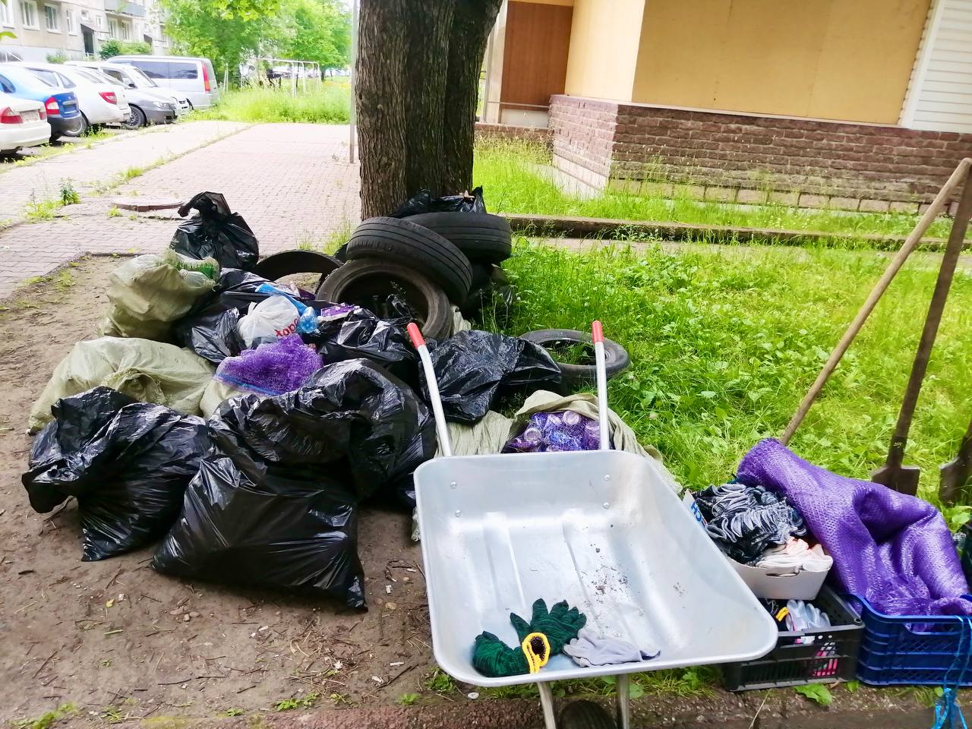
Чистые игры собраны для переработки: стекло, резина, картон

Slide 5
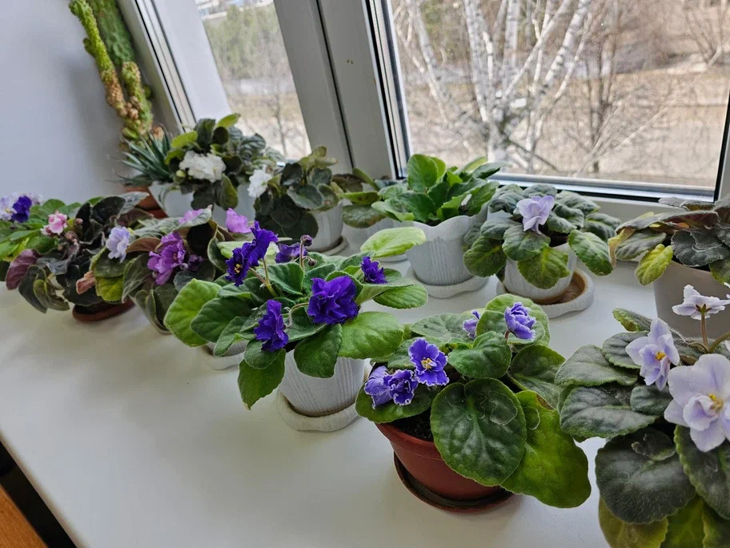
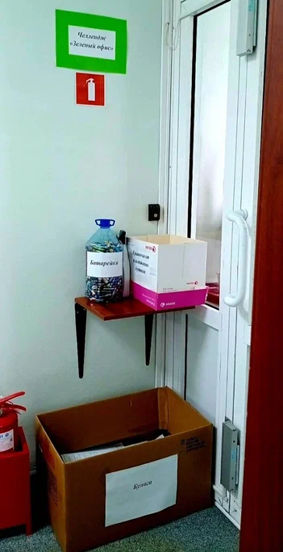
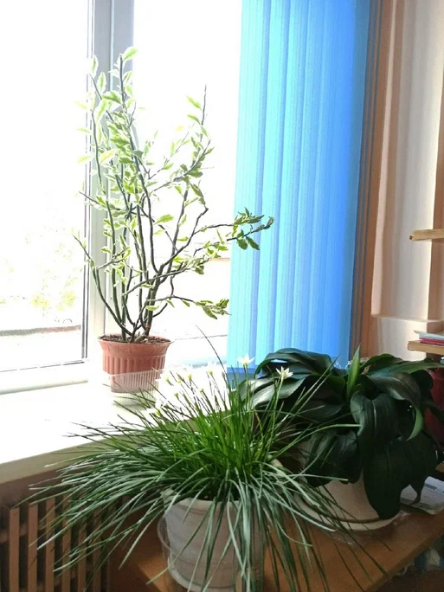
Экочеленж «Зеленый офис» собраны для переработки: офисная бумага, крышки от бутылок

Slide 6
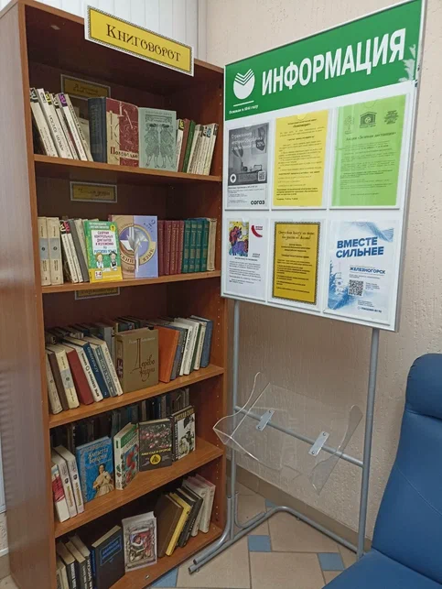
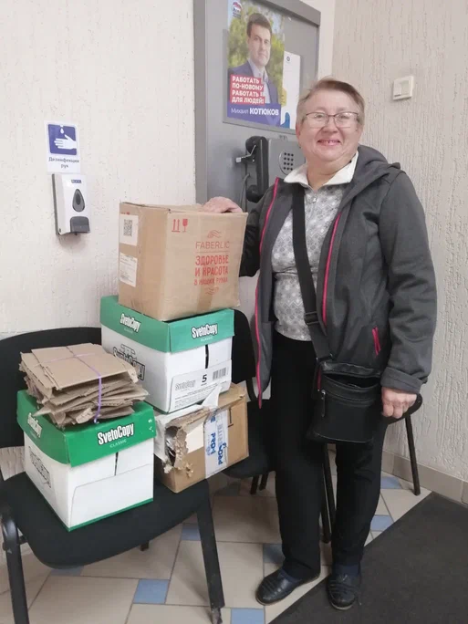
Экологическая акция «Бумбатл»
Передано на вторичную переработку более 2600 кг макулатуры
Акция «Книговорот»
Запасы литературных книг пополнили более 260 книг
ФГУП "ГХК"

Slide 7
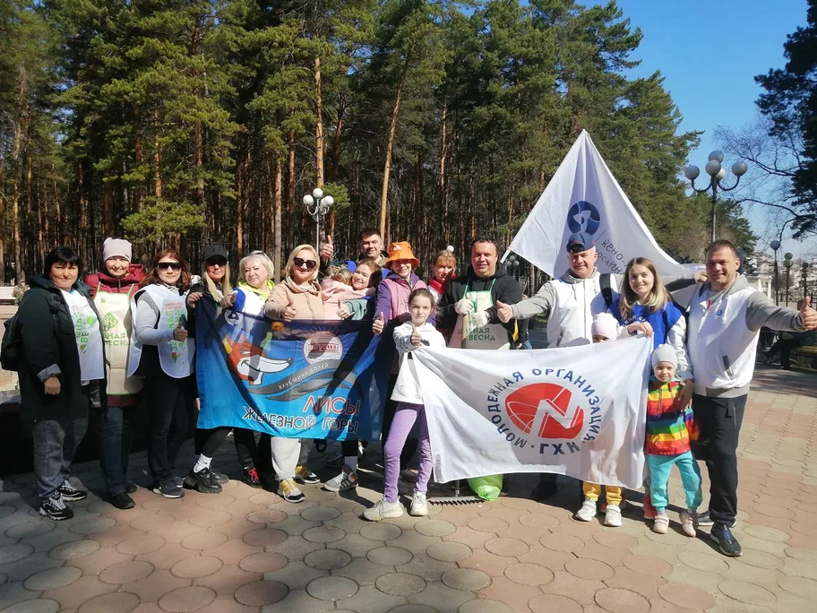
Парковка делаем город чище вместе

Slide 8
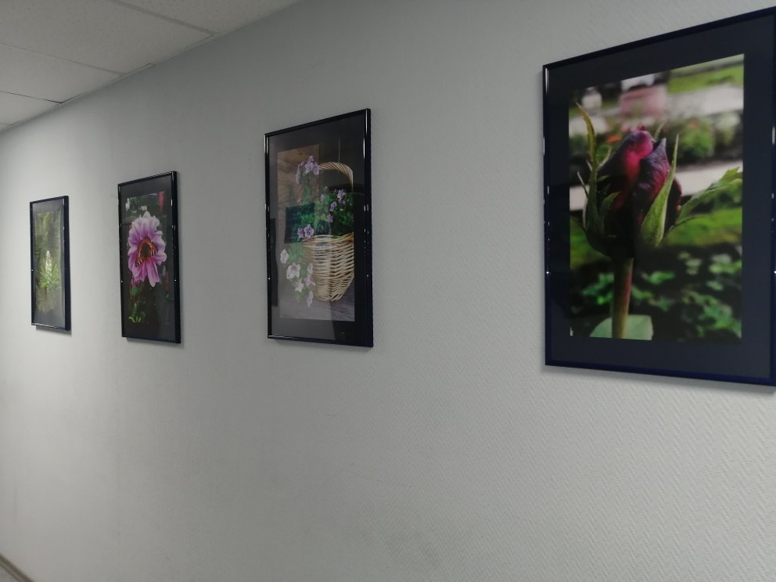
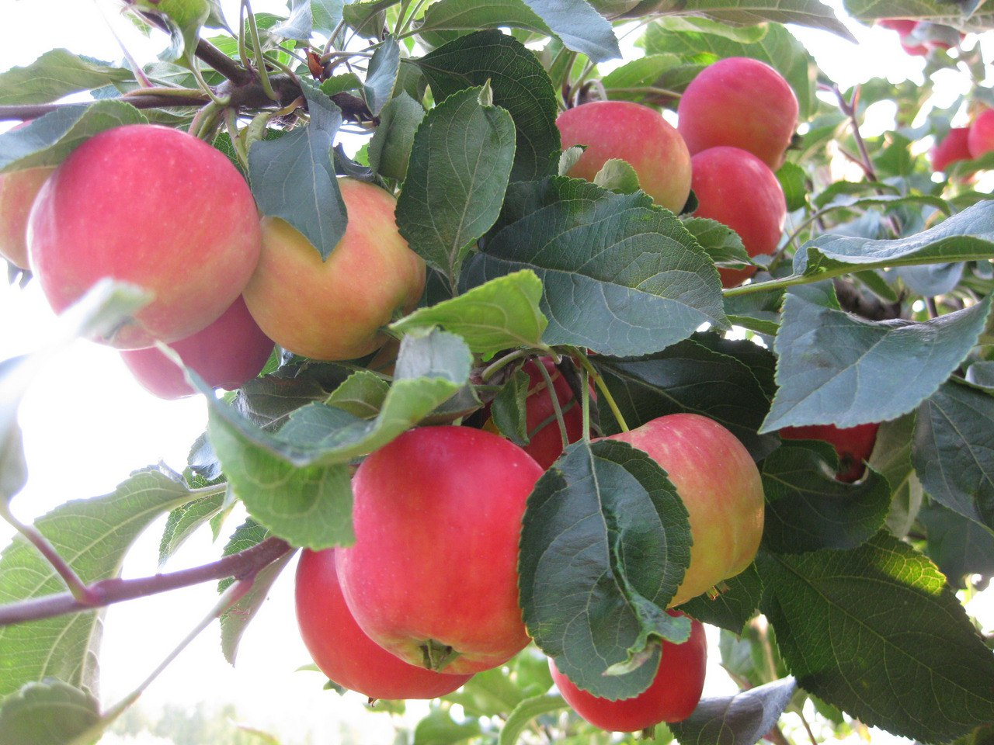
НА ГХК ОТКРЫЛАСЬ ЭКОЛОГИЧЕСКАЯ ФОТОВЫСТАВКА «ОСЕНЬ НА ДАЧЕ»

Slide 9
2. Интеллектуальное волонтерство
В его основе лежит использование профессиональных навыков сотрудников. Является инструментом позиционирования компании для внешних стейкхолдеров как компании, являющейся центром компетенций инженерного и технологического мышления.
Форматы
Консультационная помощь
Внедрение ПСР-решений
Использование коммуникационных и управленческих навыков

Slide 10
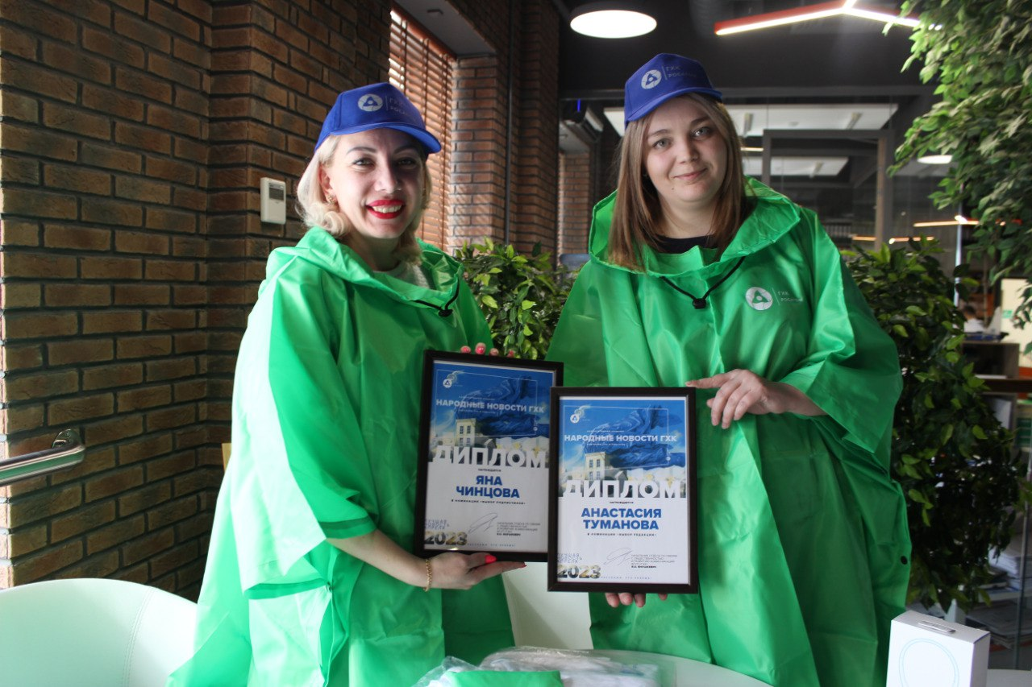
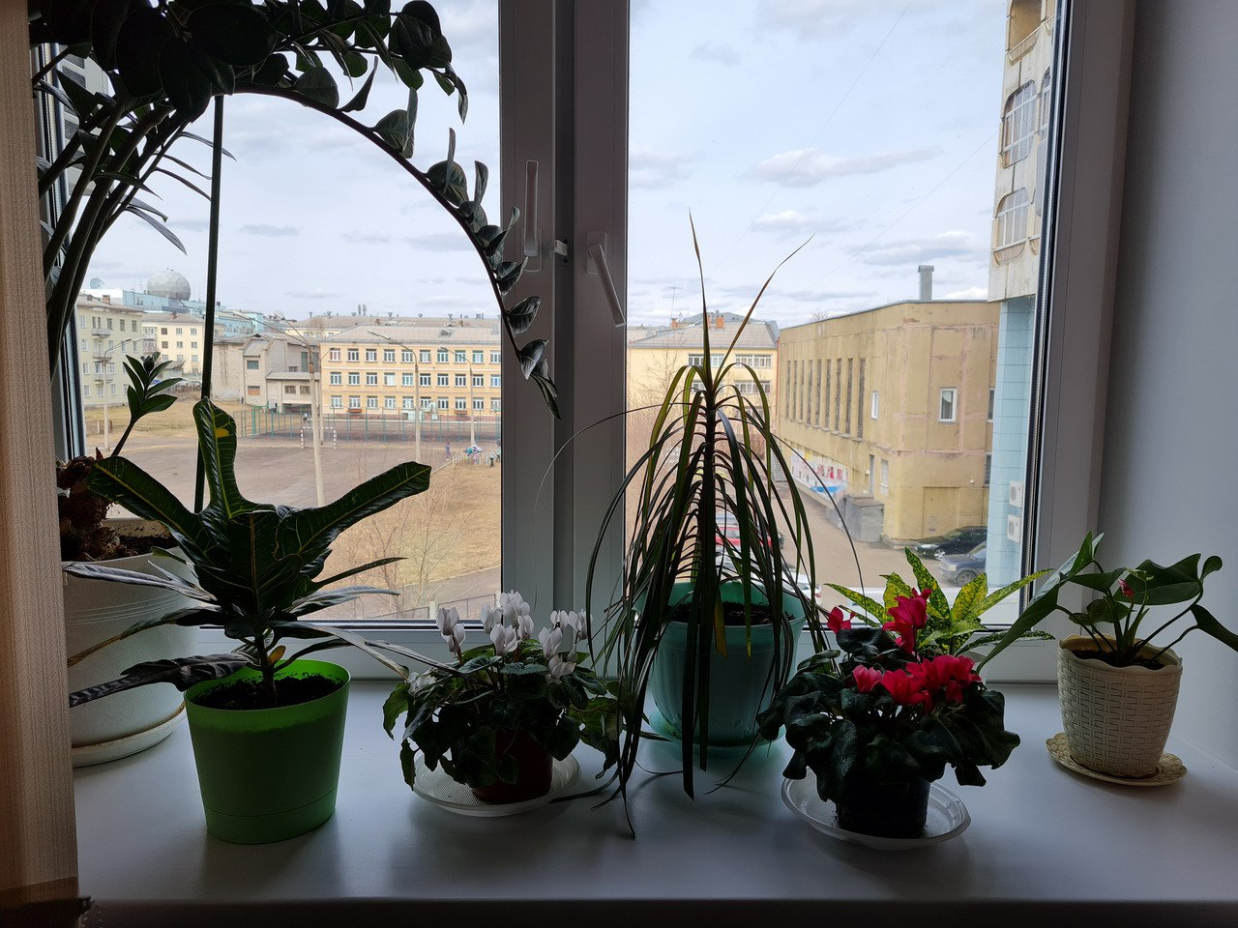
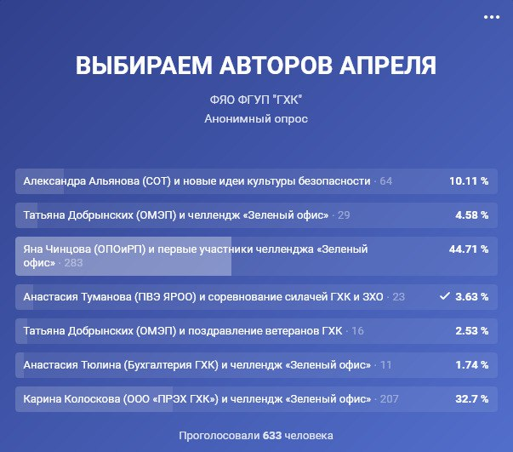
Народные новости номинация «Волонтёр – это я» ежемесячно публикуем новости волонтерской деятельности на предприятии

Slide 11
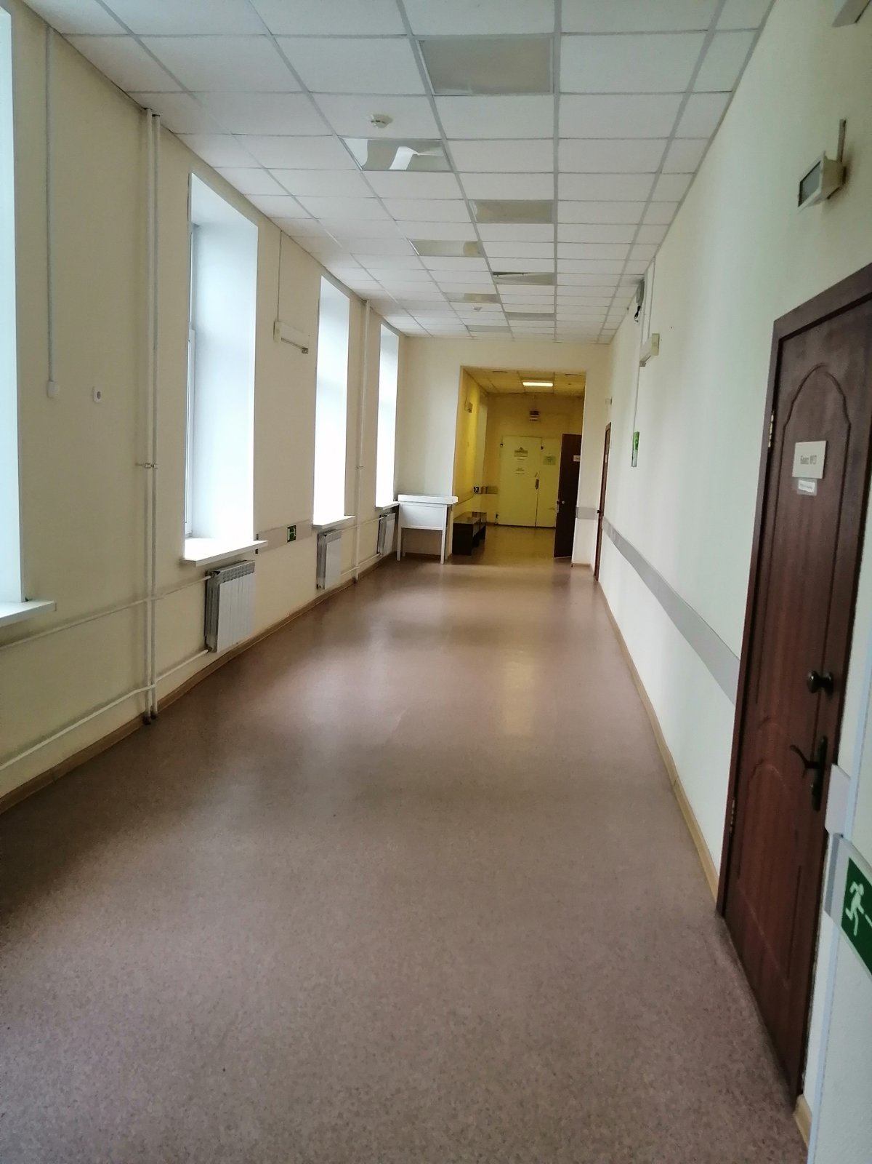
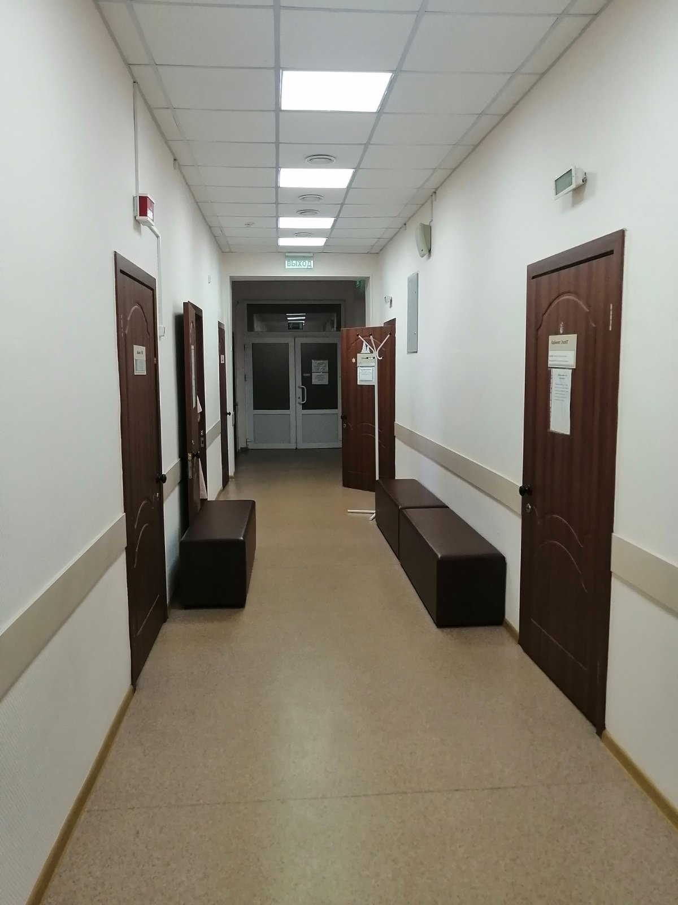
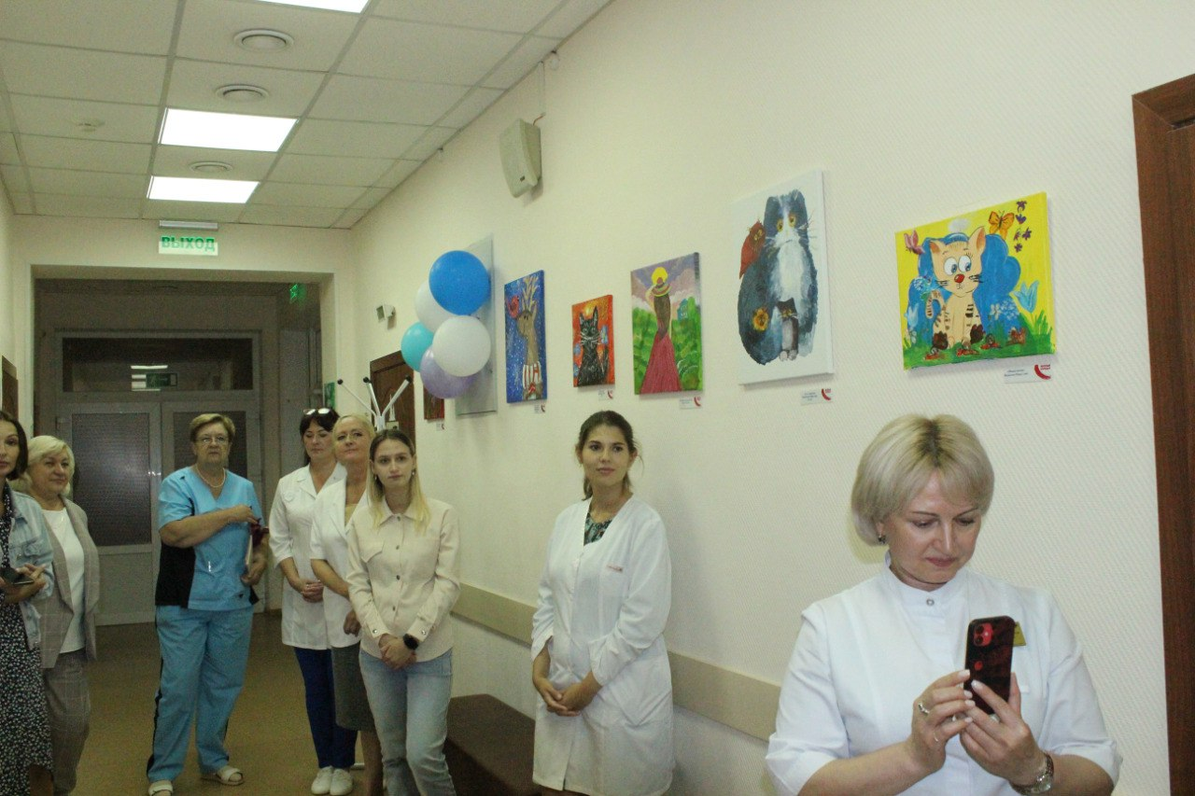
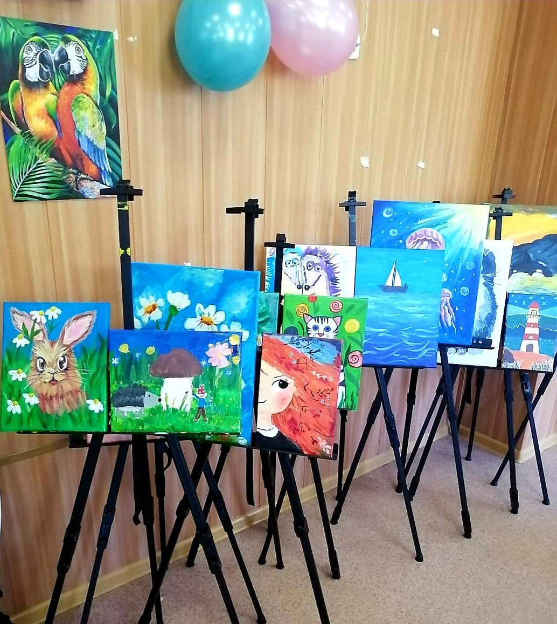
Проект «Веселый коридор
нарисовали более 90 картин и передали в детский стационар КБ 51
До
После

Slide 12
3. Поддержка социально незащищенных слоев населения и ветеранов
В рамках данных проектов необходимо делать приоритет на комплексную и системную работу с данными целевыми аудитриями, по мимо решения точечных проблем и поведения активностей в формате гуманитарной или материальной помощи. Проекты в рамках данного направления должны быть направлены на социализацию благополучателей, изменения окружающих к социально незащищенным слоям населения.
Форматы
Патронажная служба для пожилых людей
Гуманитарные сборы для участников СВО и членов их семей
Проекты направленные на социализацию пожилых и включение их в общественную жизнь организации
Обучение цифровым навыкам

Slide 13
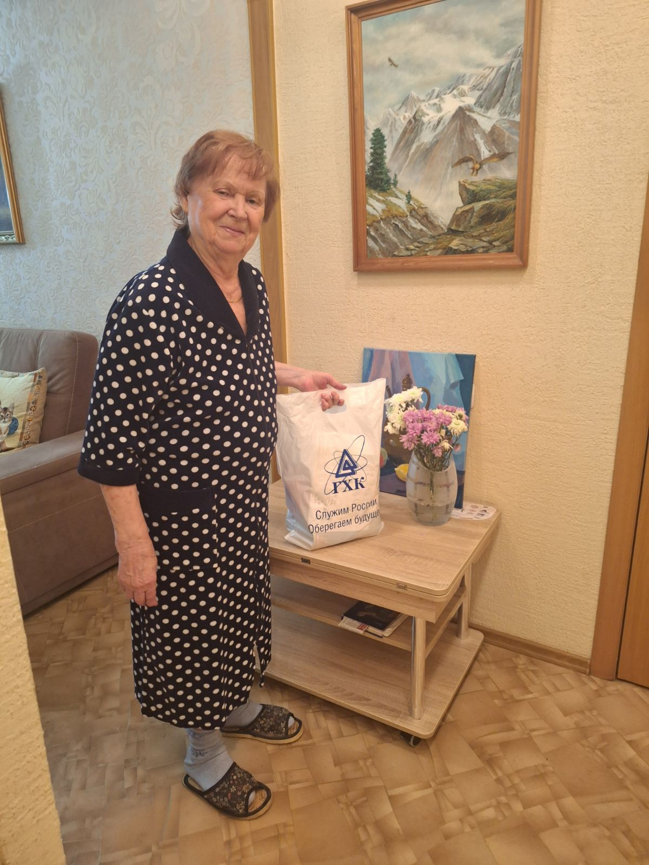
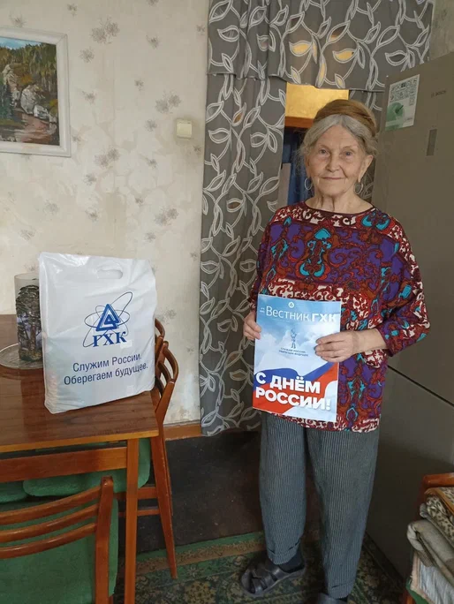
Проект «Мы в ответе»
оказана помощь 120 пенсионерам отрасли

Slide 14
Проект «Zабота для Победы»
Основные мероприятия.
Качественные и количественные результаты:
Организовано кураторство семей мобилизованных работников
Помощь Энергодару более 60кг гуманитарной помощи
«Елка желаний» поздравили 49 детей города
Сбор гуманитарной помощи по социальным запросам (более 100кг)
Акция «Тепло и забота» п вязанию о носков (170шт)
Акция «С теплом от Ростома защитникам отечества» (более 65 кг)
Благотворительный фонд «Железногорск» оказывает финансовую поддержку семьям участников СВО и оборудование(квадрокоптеры, спецтехника)
Акция «Напиши письмо солдату» отправили более 120 писем, рисунков

Slide 15
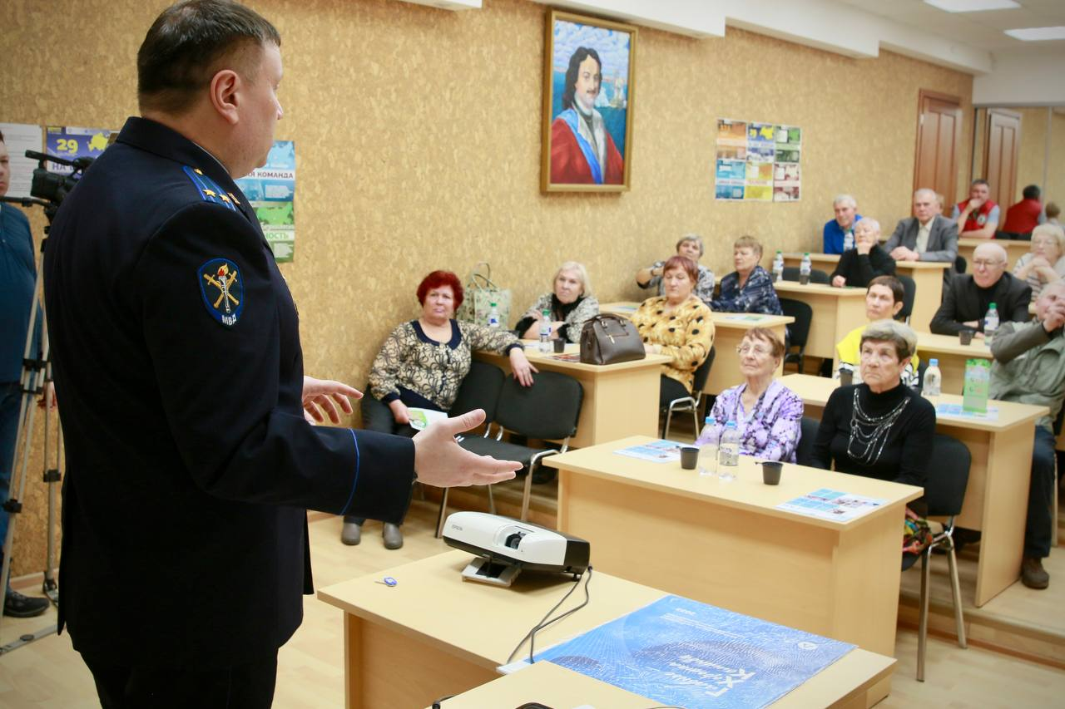
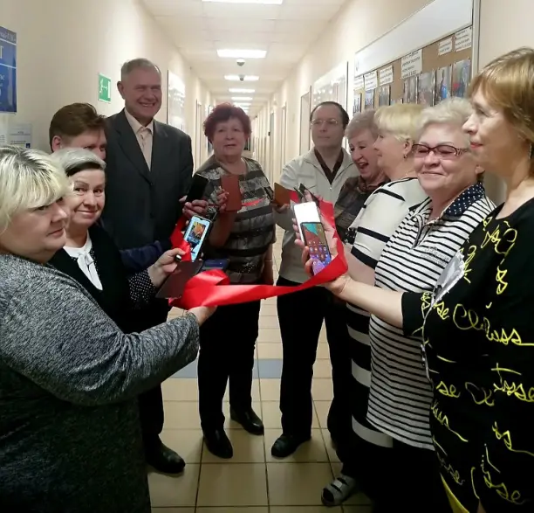
Проект «Добрая цифра» это проект волонтёров ГХК, помогающий пожилым людям разобраться в интернет-мире, не попасть на удочку мошенников и предостерегающий от различных неприятностей

Slide 16
4. Поддержка здорового образа жизни
Направлено на повышение уровня физического благополучия сотрудников отрасли, членов их семей, жителей регионов присутствия компании. Проекты в рамках данного напавления должны помочь в формировании здоровых привычек, сохранении физического и психического здоровья.
Форматы
Благотворительные спортивные соревнования
Вовлечение в спортивные мероприятия местного сообщества
Проведение тренировок на безвозмездной основе
Коммуникационная поддержка ЗОЖ среди молодежи
Продвижение донорства крови и костного мозга

Slide 17
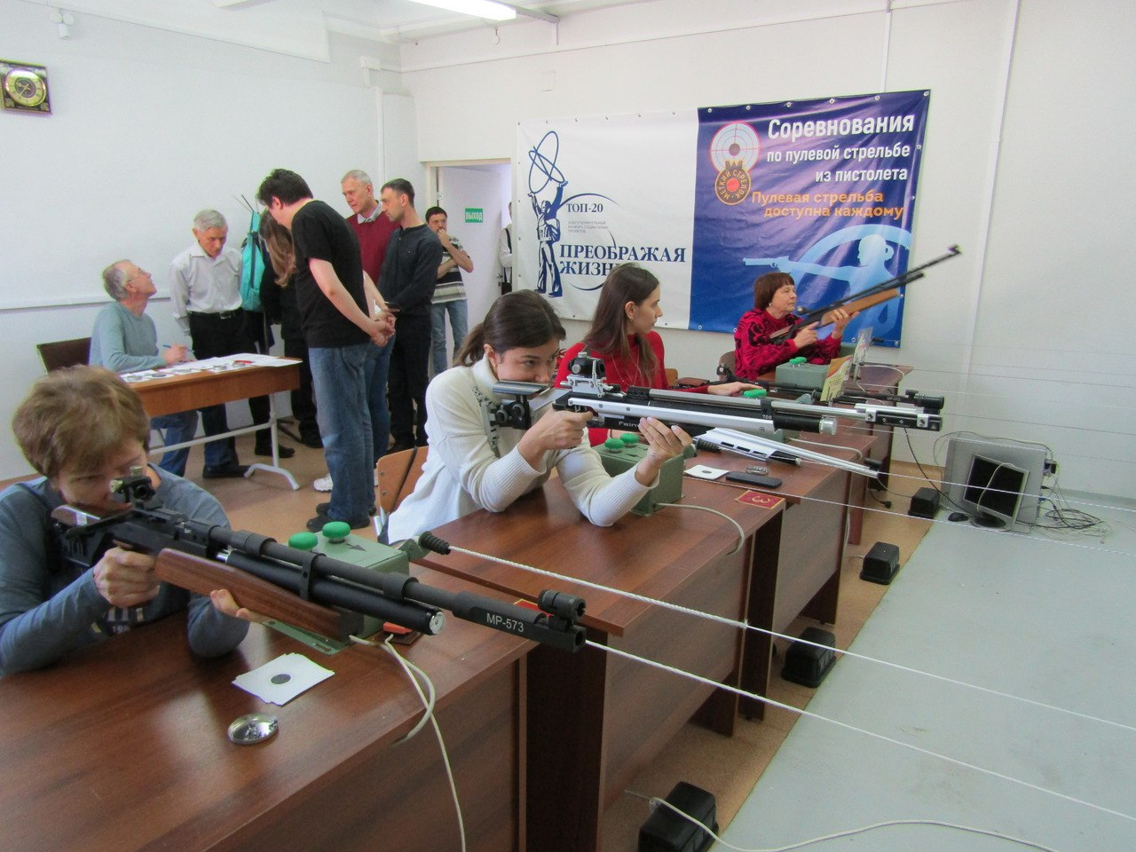
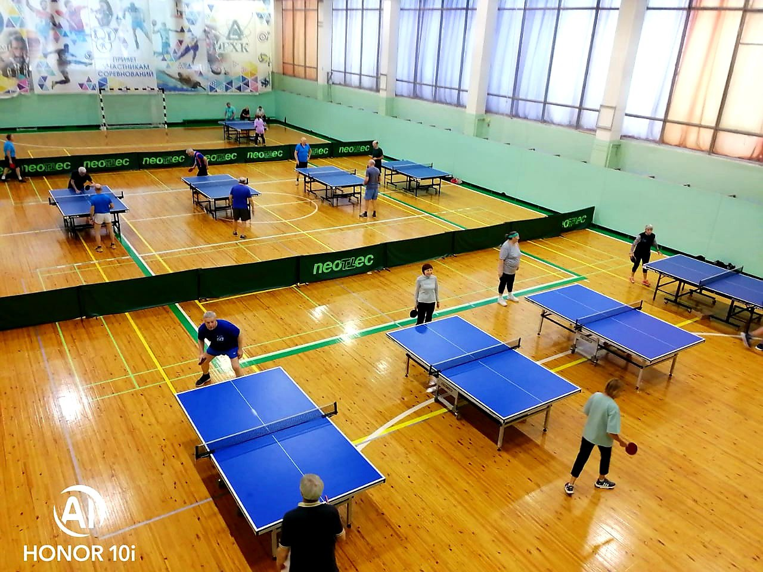
Проект «Лучше без таблеток» СОРЕВНОВАНИЯ МЕЖДУ СОВЕТОМ ВЕТЕРАНОВ И МОЛОДЁЖНОЙ ОРГАНИЗАЦИЕЙ ГХК ПО ТЕННИСУ И СТРЕЛЬБЕ

Slide 18
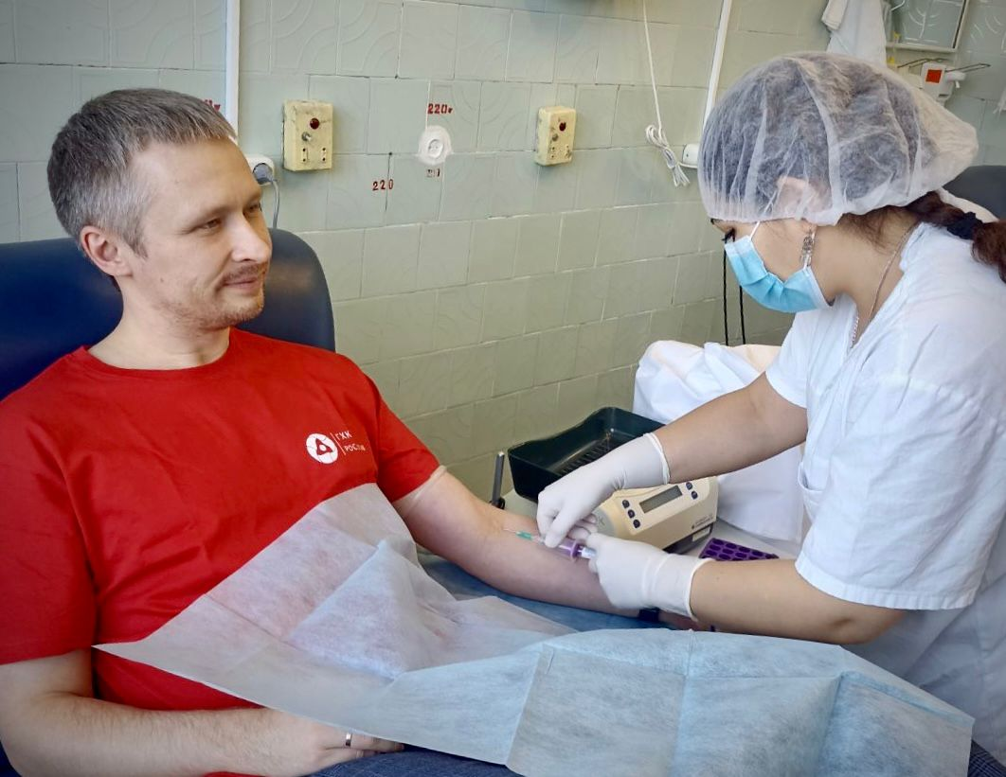
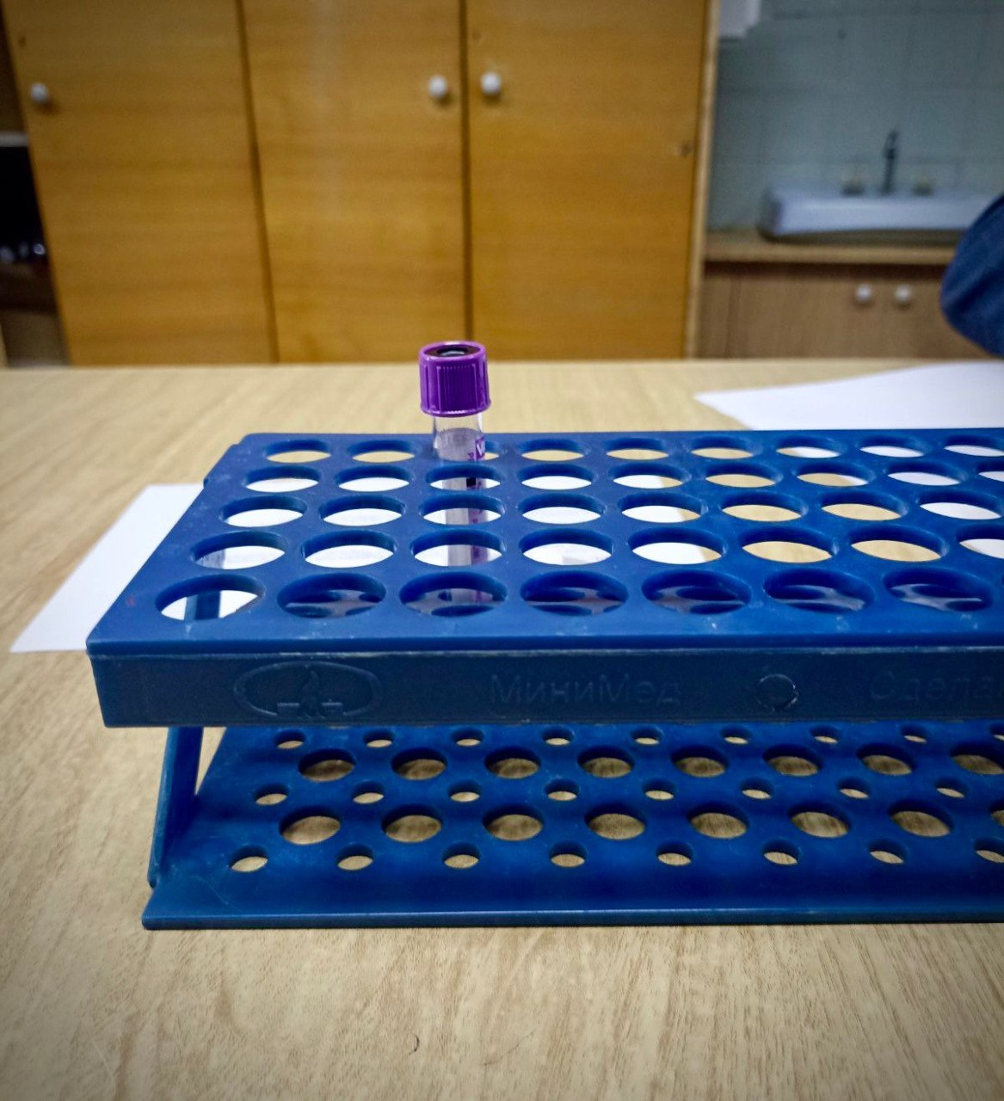
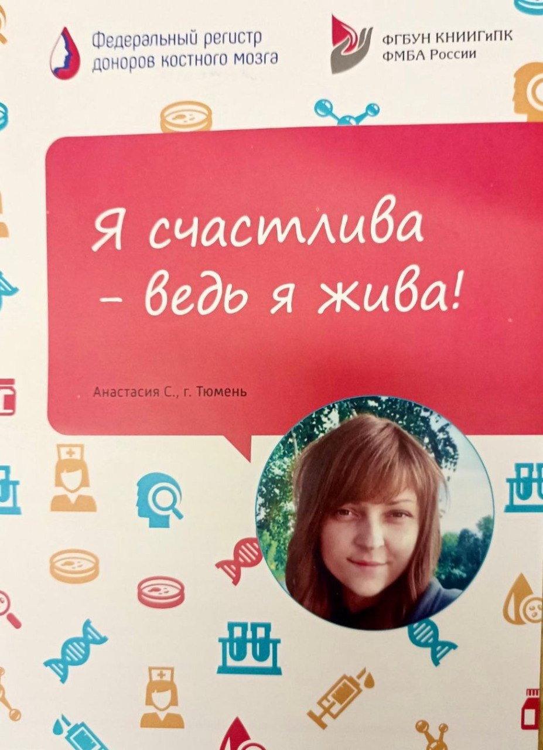
Сотрудники ГХК стали донорами КОСТНОГО МОЗГА

Slide 19
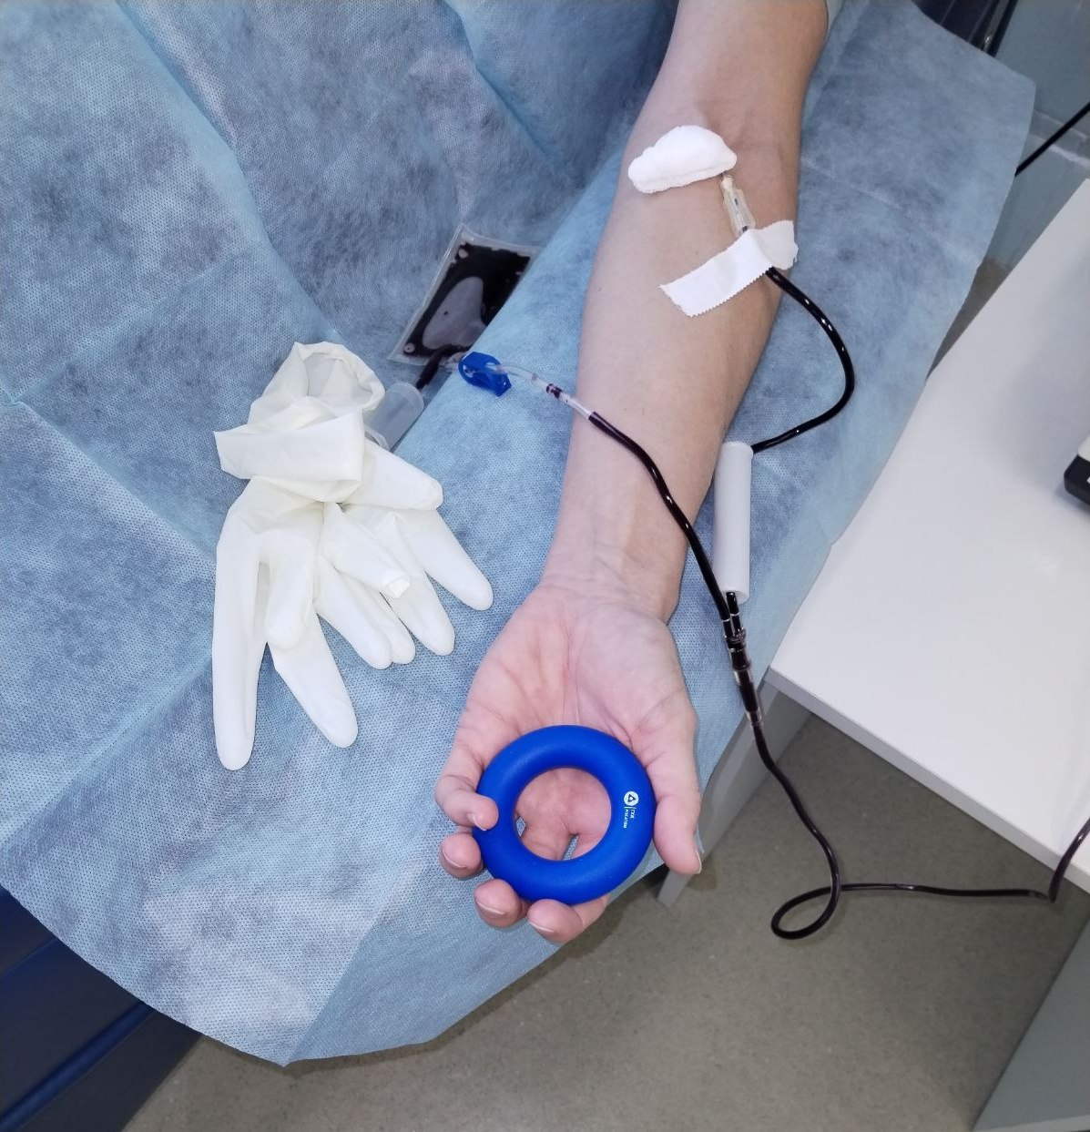
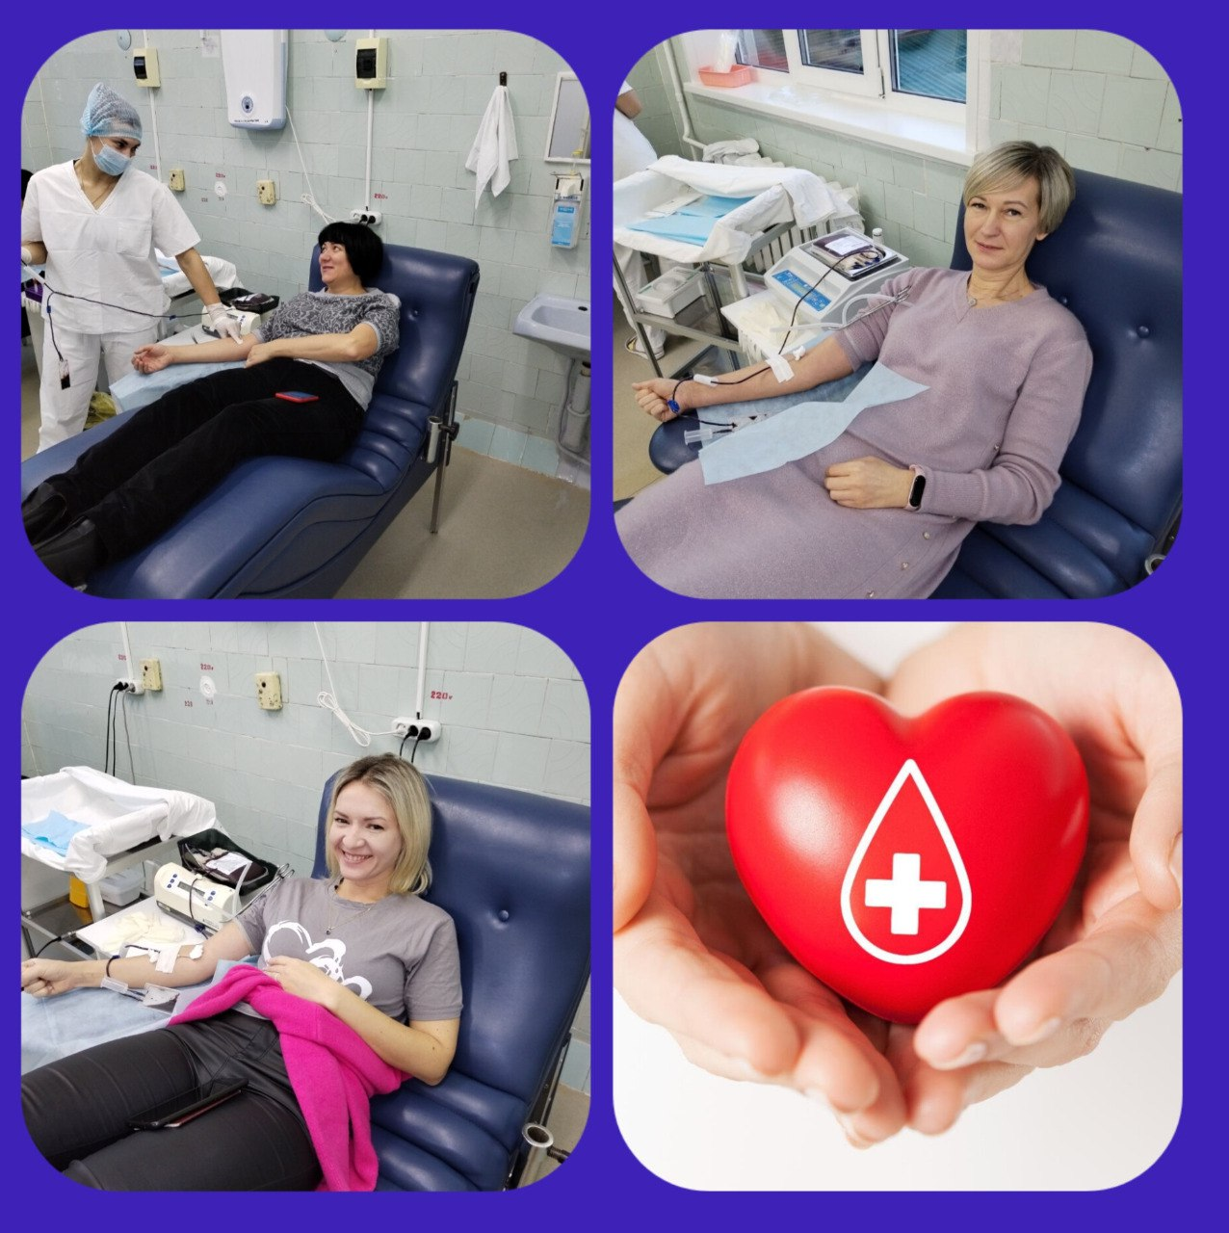
Отраслевой проект «Пульсация» более 60 сотрудников ГХК сдавали кровь для нужд медицинских учреждений

Slide 20
5. Профориентация и наставничество
Проекты в рамках данного направления должны стать инструментами позиционирования Росатома как «корпорацией знаний», способов развития навыков менторства у сотрудников отрасли, подготовки кадров и воспитания правильных ценностей у будущих поколений.
Форматы
Обучение, профориентация и наставничество школьников и студентов
Работа с подопечными детских домов, домов престарелых

Slide 21
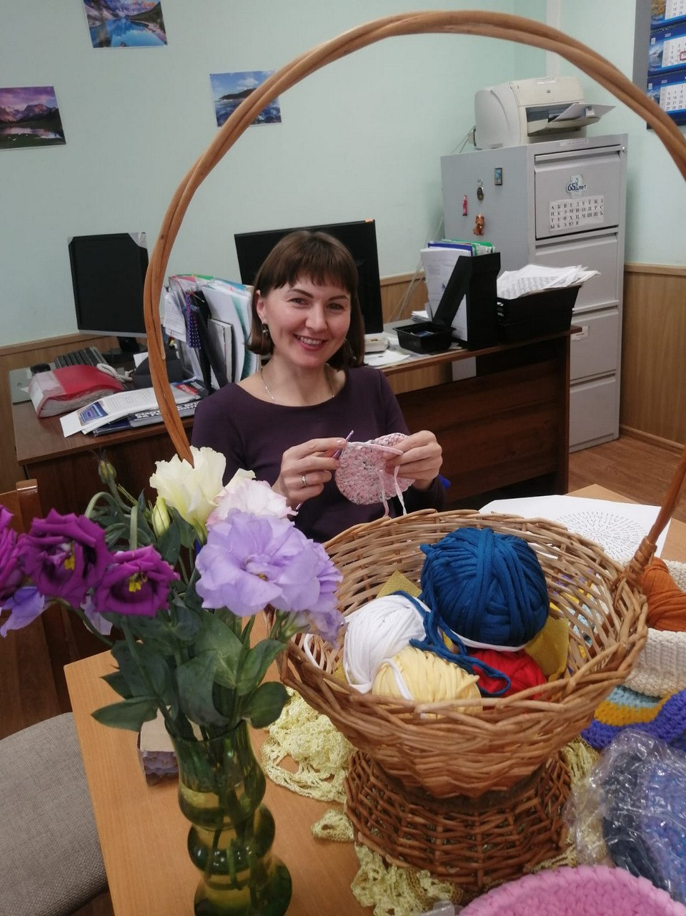
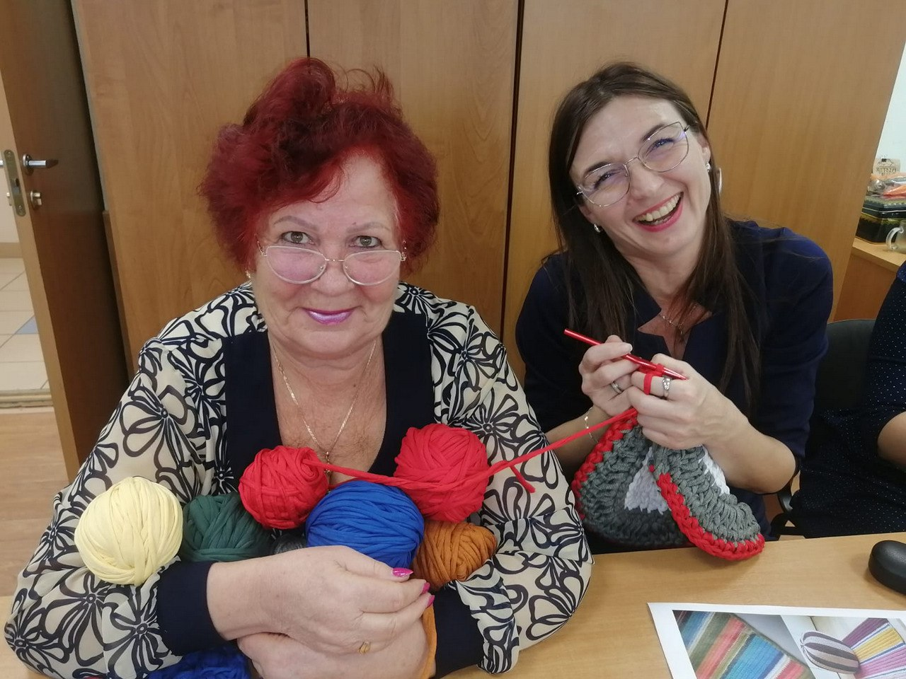
МАСТЕР-КЛАСС ПО РУКОДЕЛИЮ
связали более 20 ковриков для ветеранов – инвалидов города

Slide 22
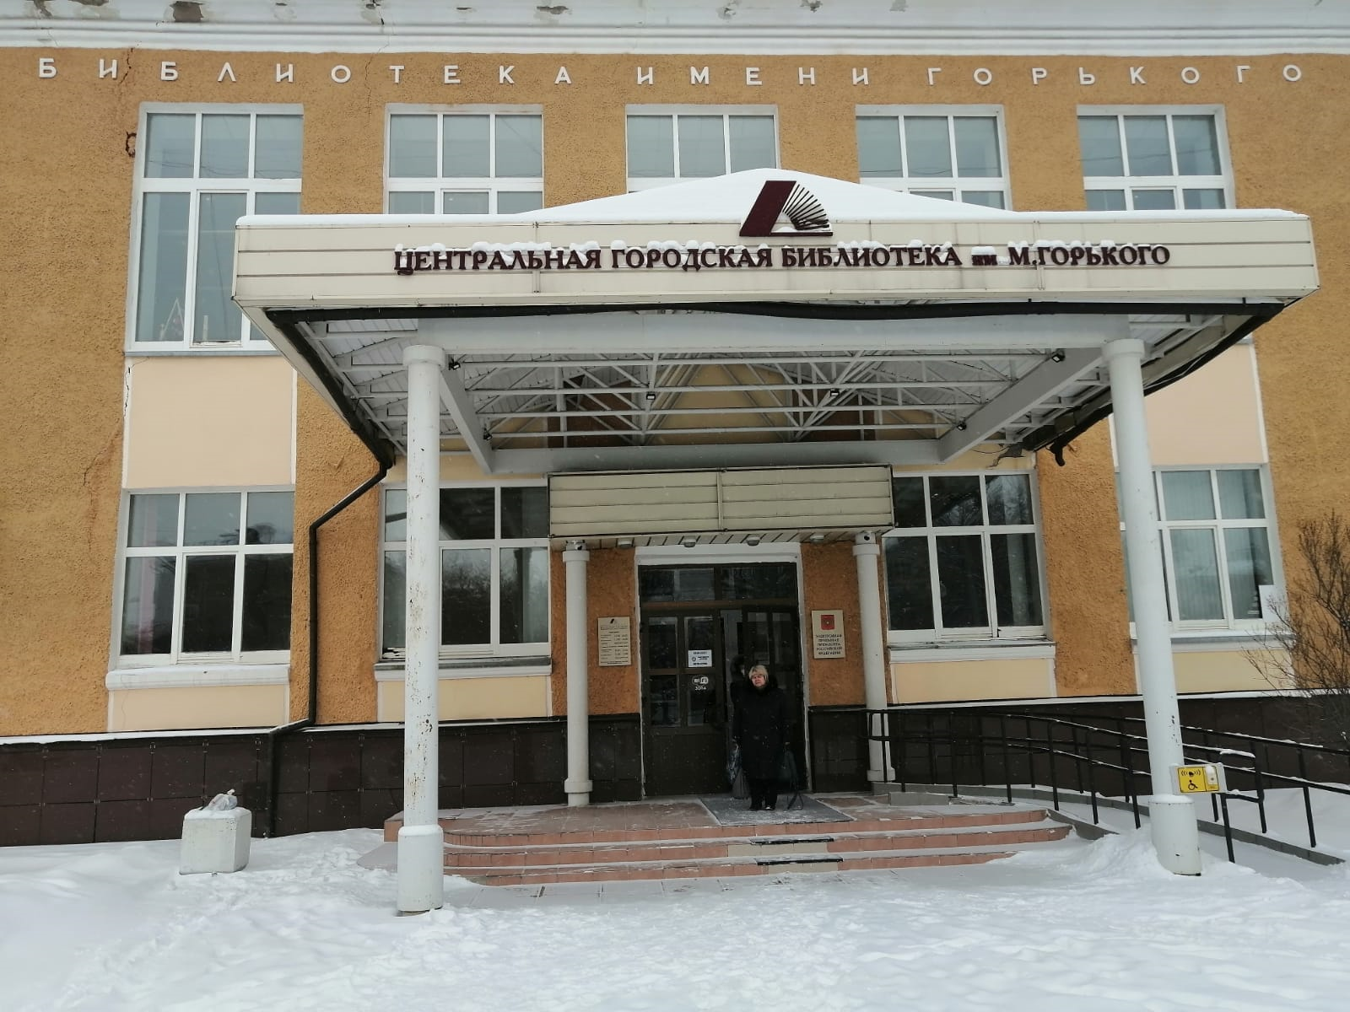
Партнеры волонтерского движения

Slide 23
Волонтерский штаб ГХК
Где находится ул. Маяковского, 6 каб. 108
(Совет ветеранов ГХК)
Контакты 75-20-56, 75-28-05
Куратор волонтёрского движения на предприятии
Добрынских Татьяна Владимировна
75-20-56, 8913-563-8976
Группа Viber «Волонтеры ФГУП «ГХК»

Slide 24
Ищем волонтеров по направлениям
Кураторство семей мобилизованных сотрудников (телефонные звонки, встречи,
помощь в бытовых вопросах)
2. Организаторы и участники экологического просвещения, акций, мероприятий по ЭКОКУЛЬТУРЕ
3. Наставничество и профориентация
4. Медиаволонтерство (посещения мероприятий, фото и видео сьемка, монтаж видеороликов)
5. Транспортные перевозки гуманитарной помощи, мужские сильные руки
6. Вязание сетей для военнослужащих СВО на городских площадках

Slide 25
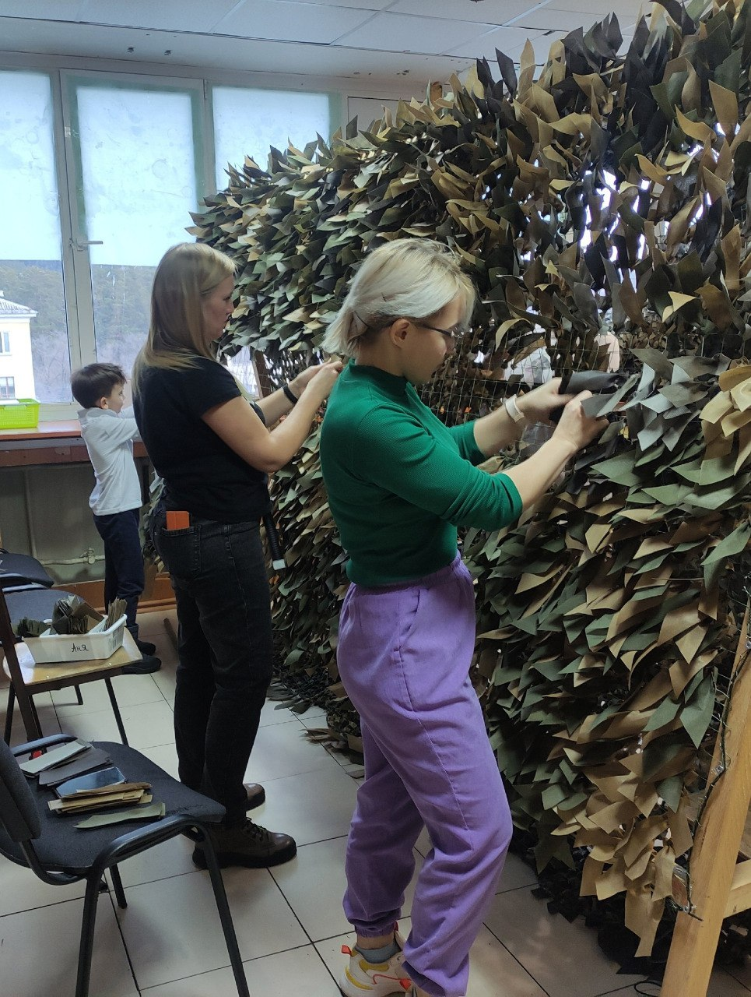
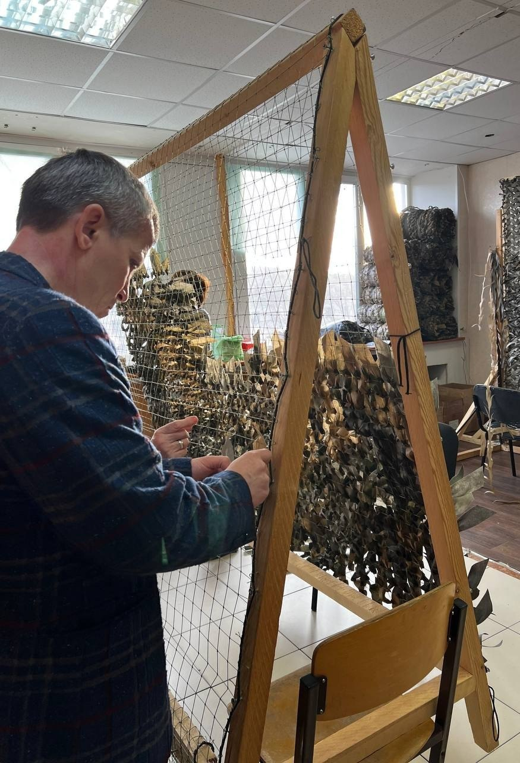
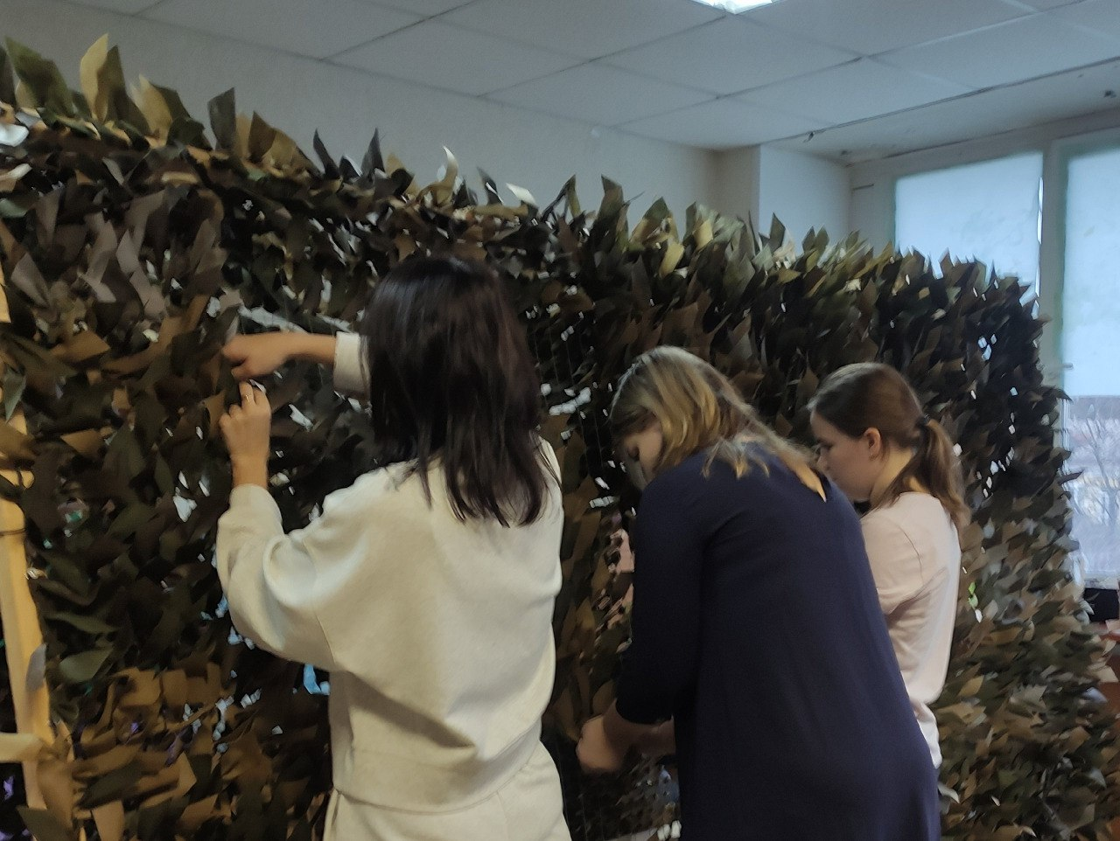
Ищем волонтеров для вязания сетей военнослужащим СВО

Slide 26
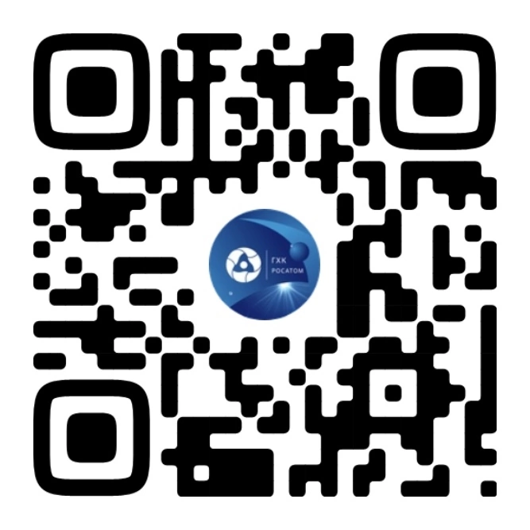
Волонтеры предприятия в СОЦИАЛЬНЫХ СЕТЯХ предприятия
https://vk.com/sib_ghk
[Ссылка]
ФЯО ФГУП "ГХК"
https://vk.com/sib_ghk
https://ok.ru/group/53275766095996
[Ссылка]
ФЯО ФГУП "Горно-химический комбинат" | Группа на OK.ru |
Вступай, читай, общайся в Одноклассниках!
https://ok.ru/group/53275766095996
https://t.me/sib_ghk
[Ссылка]
ТОТ САМЫЙ ГХК
https://t.me/sib_ghk

Slide 27
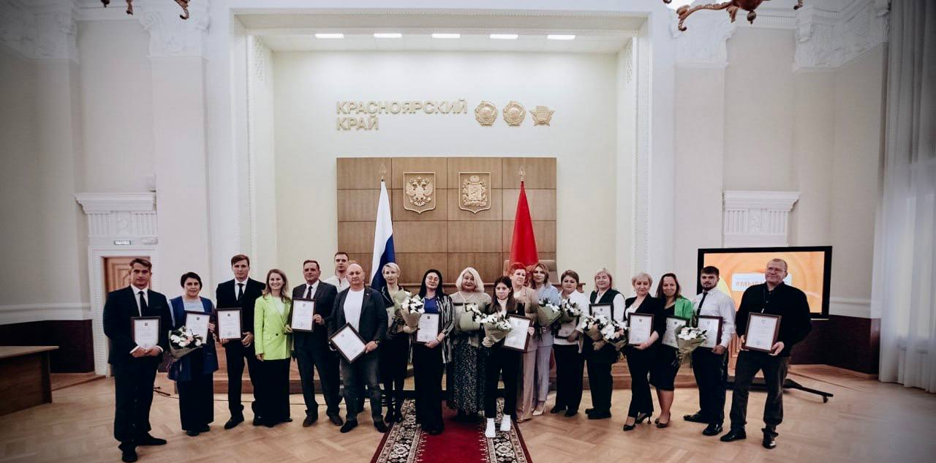
Наши достижения
Проект волонтёров ГХК «Zабота для Победы» стал лучшим в категории
«Ответственный бизнес», занял 1 место в Красноярском крае
Проект участвовал в Международной премии «Мы вместе» вышел в полуфинал. Финал премии пройдет с 4 по 8 декабря в Москве.
В этом году в крае подано 247 заявок, 48 из которых победили (в 2022 году было 112 и 28 соответственно)

Slide 28
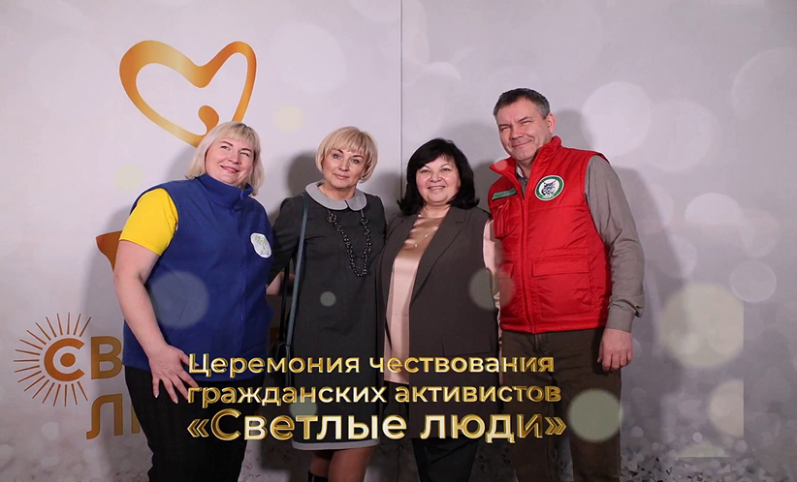
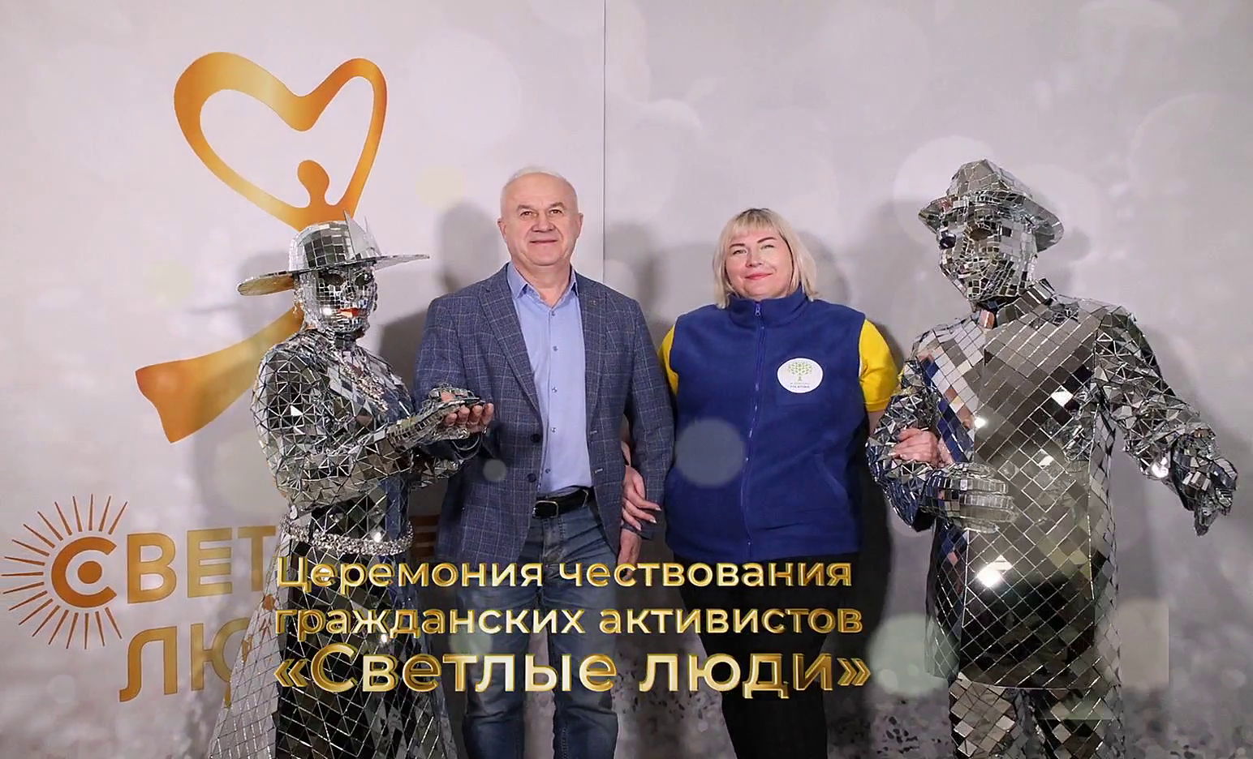
«СВЕТЛЫЕ ЛЮДИ»
СОТРУДНИКИ ГХК ПРИНЯЛИ УЧАСТИЕ В ТОРЖЕСТВЕННОЙ ЦЕРЕМОНИИ НАГРАЖДЕНИЯ В ЖЕЛЕЗНОГОРСКЕ

Slide 29
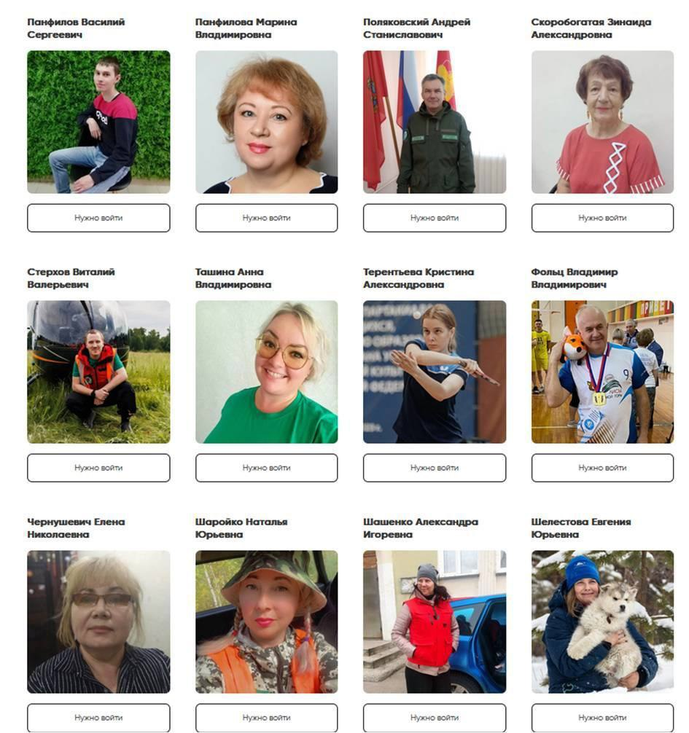
Участие в конкурсе «Новые созидатели» 4 волонтера выдвинуты от предприятия (2 работника и 2 пенсионера)

Slide 30
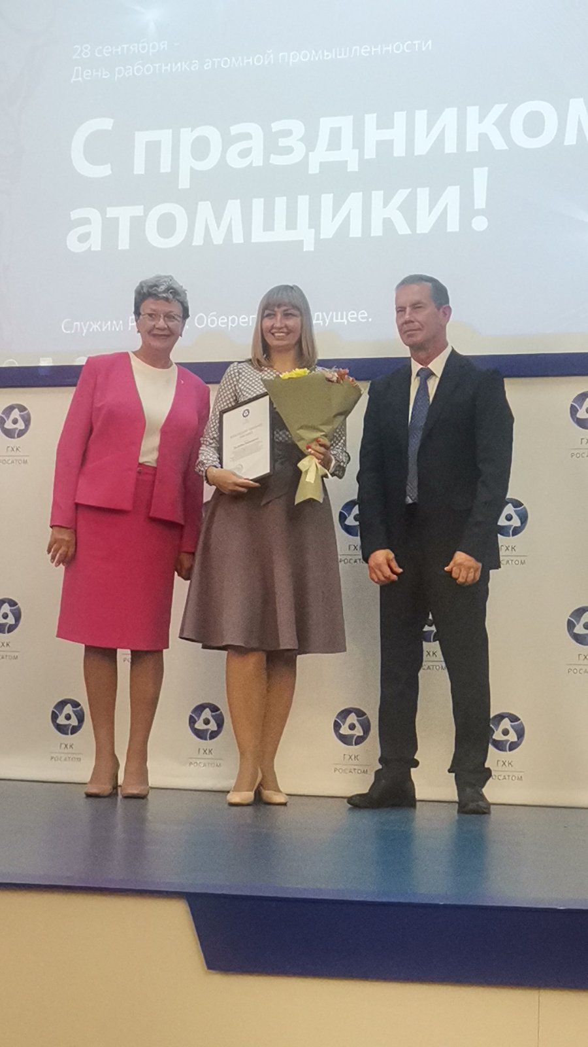
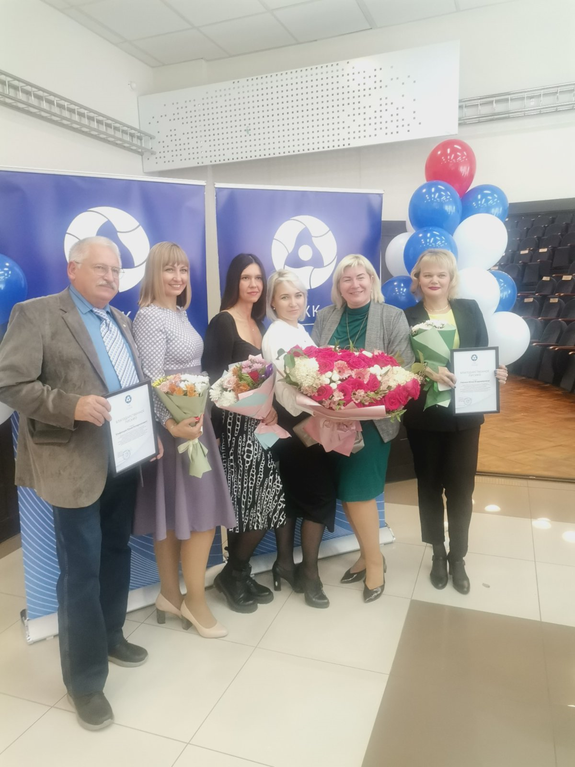
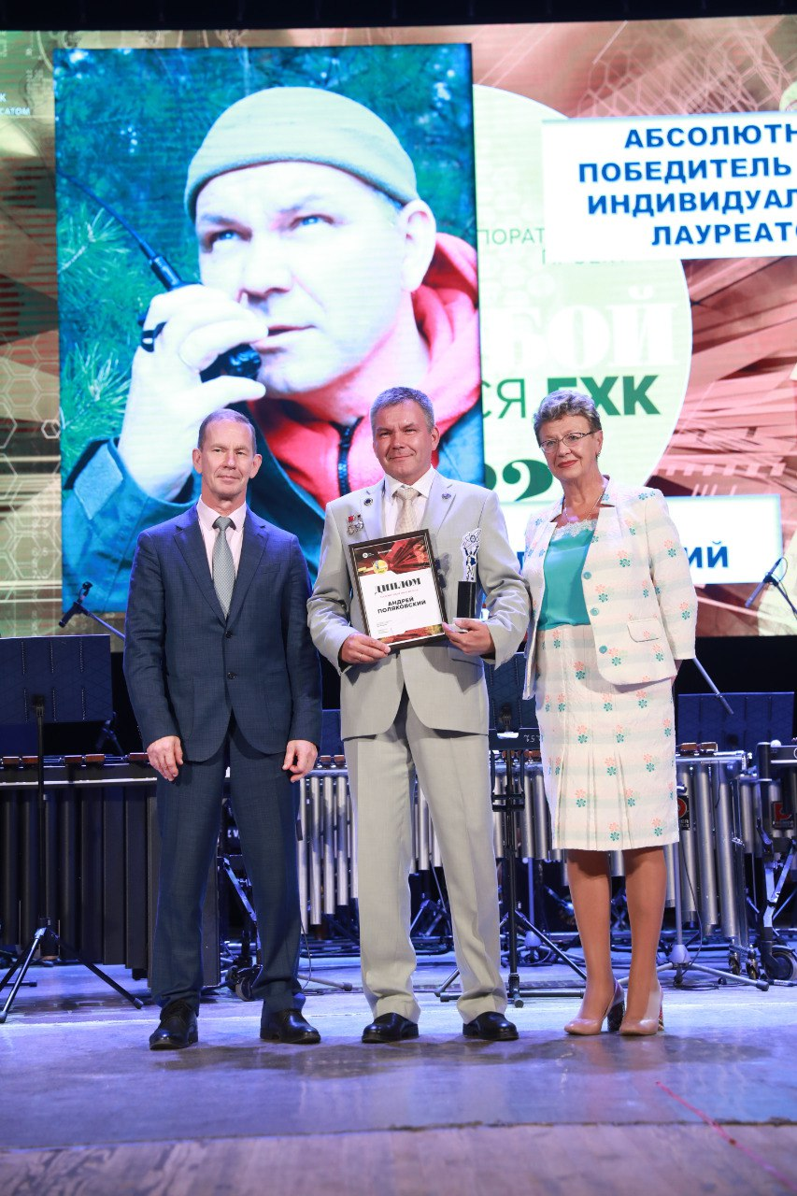
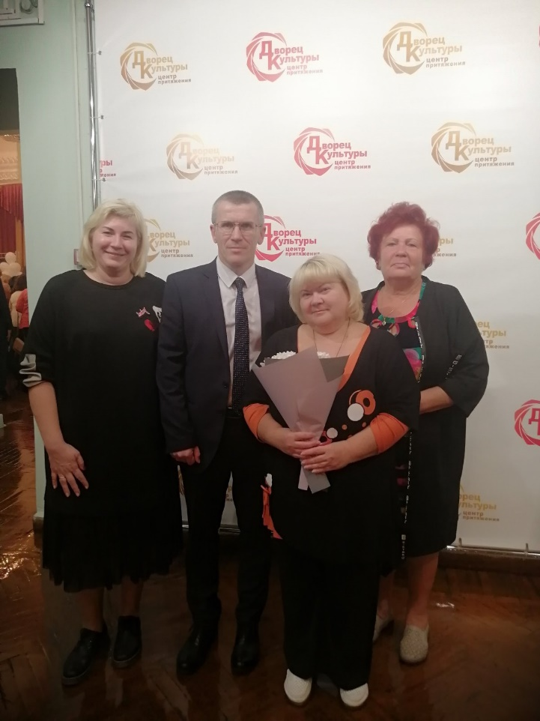
Награждение волонтёров предприятия руководство комбината наградило более 30 волонтеров
Награждение ПОБЕДИТЕЛЕЙ КОНКУРСА
«ТОБОЙ ГОРДИТСЯ ГХК» в номинации «Волонтер»
Награждение ко Дню работника атомной промышленности

Slide 31
Поздравляем всех волонтеров с наступающим праздником!

Slide 32
СПАСИБО ЗА ВНИМАНИЕ!
КОНТАКТЫ
Тел. 8-913-563-8976
Email : so_ghk@mail.ru
https://sibghk.ru/

